Slide 1
RetroComposer: Discovering Novel Reactions by Composing Templates for Retrosynthesis Prediction
Chaochao Yan ,Peilin Zhao ,Chan Lu ,Yang Yu and Junzhou Huang
presenter：Shen Yuan

Slide 2
Introduction

Slide 3
Introduction
Model
Experiments
分子逆合成
Molecule Retrosynsthesis
在新药发现（Drug Discovery）领域中，分子逆合成预测（Molecule Retrosynthesis Prediction）是其中的一个基础问题，即预测目标分子的合成路线。
目前的逆合成预测方法可以分为template-based， semi-template-based和template-free三种方法。
Template-based方法通过搜索大量的反应模板来匹配目标分子。这一方法优点是可解释性强，生成的反应路线可靠；缺点是泛化性差，很难应用到新反应类型或不常见的反应中。
Template-free方法学习产物到反应物的映射。这一方法优点是泛化性强；缺点是计算复杂度高。
Semi-template-based方法在训练过程中需要用到ground-truth反应中心信息。

Slide 4
Introduction
Model
Experiments
Contribution
提出了一个template-based的retrosynthesis框架，比以前的template-based方法提高了泛化性，可以预测未见过的template
设计了一个反应物评分模型，能够捕获atom-level的转换
提出的模型RetroComposer在数据集USPTO-50k的测试集上达到了64.2%和53.3%的accuracy

Slide 5
Model

Slide 6
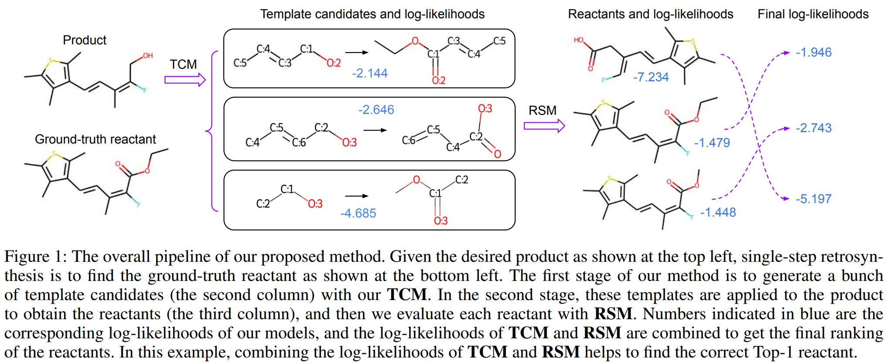
Introduction
Model
Experiments
The Overview of RetroComposer

Slide 7
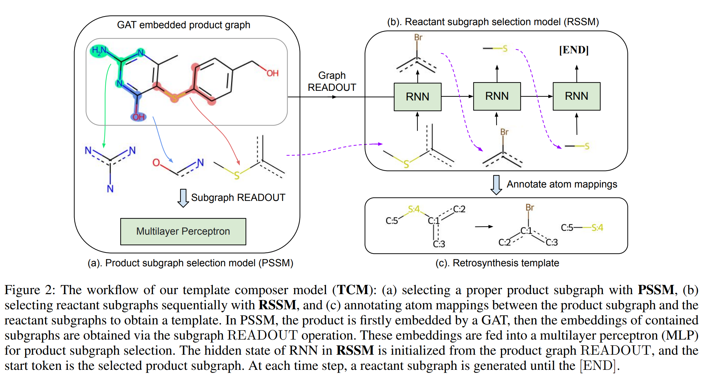
Introduction
Model
Experiments
Template Composer Model(TCM)

Slide 8





Introduction
Model
Experiments
Product Subgraph Selection Model(PSSM)
PSSM的目的是从vocabulary 中选择正确的子图范式 。
这篇文章只关注单产物反应，因此 只包含单个子图范式
对于某个产物，可能会存在多个匹配成功的产物子图范式 。但是可以成功发生反应的产物子图范式 一定是前者的子集，也就是

Slide 9

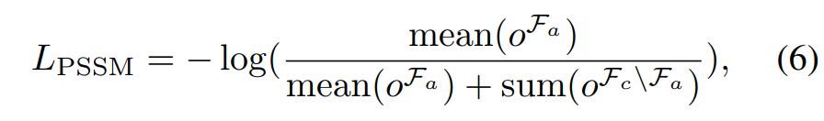
Introduction
Model
Experiments
The Loss Design of PSSM
直觉上，PSSM可以看成一个多标签分类问题，选用binary cross-entropy loss。
但是文章提出这不是最优的，因为
没有考虑相互关系，独立的给每个 打分
二元分类的约束太强，可能无法对 正确分类
绝对的score是不需要的，需要的是相对的ranking
因此文章采用了类似Softmax的loss，

Slide 10
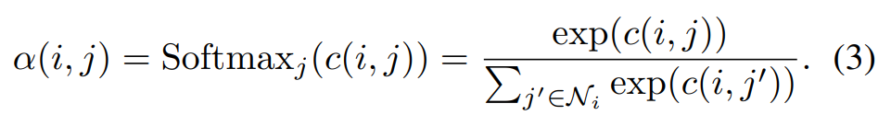

Introduction
Model
Experiments
Graph Embedding Obtained by Graph Attention Networks(GAT)
子图的embedding是只在子图上进行更新迭代得到的么？

Slide 11


Introduction
Model
Experiments
Reactant Subgraph Selection Model(RSSM)
RSSM的目的是，在给定 的条件下，从vocabulary 中选择反应物子图集合
最后一步是注释atom map来获得template
为什么RetroComposer泛化性会好一些？

Slide 12
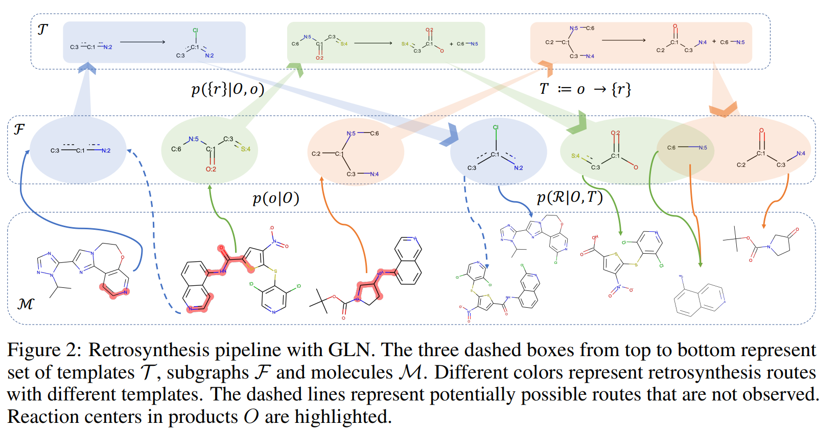
Introduction
Model
Experiments
Comparison with GLN

Slide 13
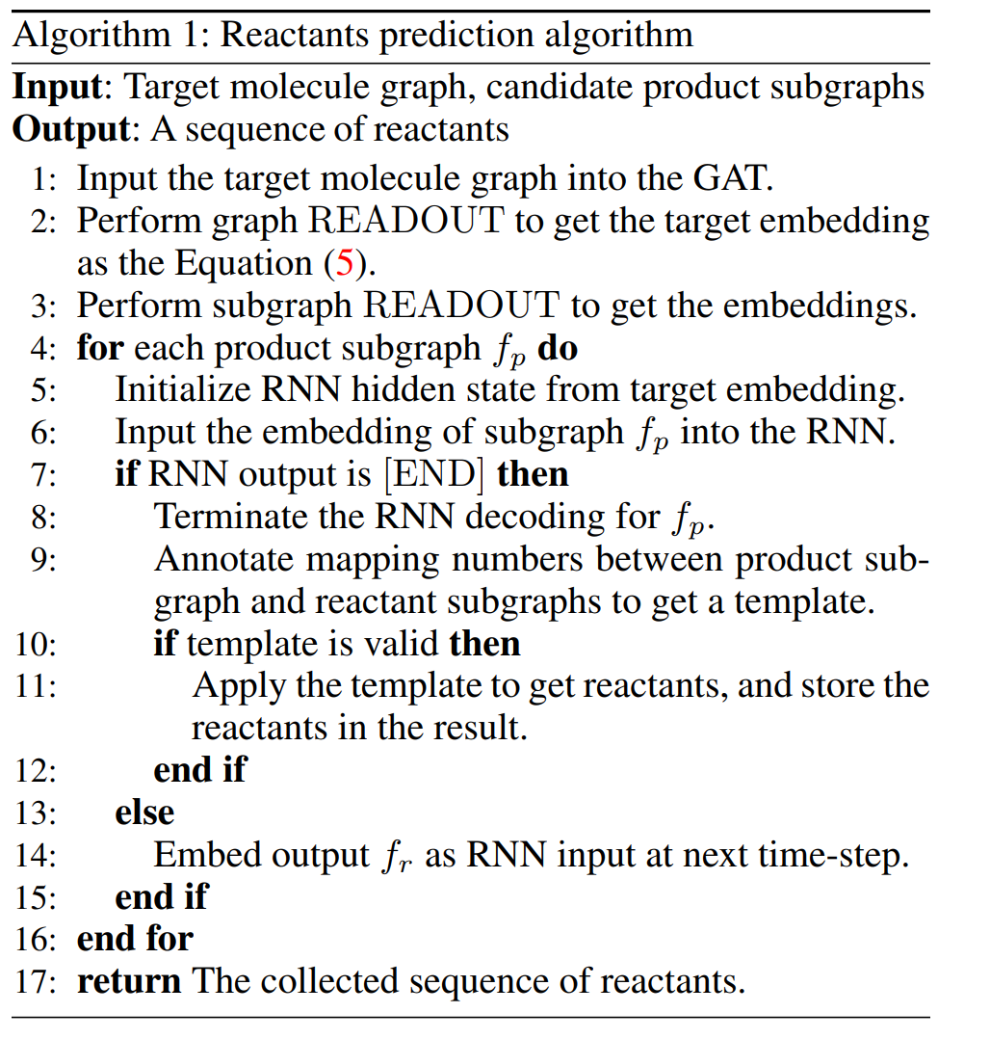
Introduction
Model
Experiments
Reactants Prediction Algorithm

Slide 14



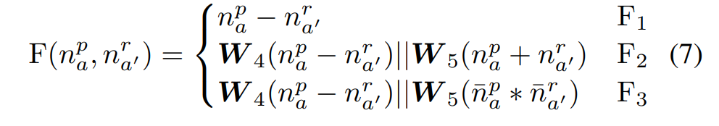


Introduction
Model
Experiments
Reactant Scoring Model (RSM)
经过TCM，获得一个reactant的序列。在最终的evaluation之前，有必要验证预测得到的reactant是否能够成功生成product。
将 和 输入到GAT中学习node embedding
定义一个fusion function 组合产物node embedding和与其对应的反应物node，得到fused node embedding
fused node embedding将替代产物的node embedding，然后输入到另一个GAT中学习得到graph-level embedding
Graph-level embedding输入到MLP中得到最终的score
TCM和RSM预测的log-likelihood将被分别表示为 和 。最终预测的反应物将会根据 来进行排序

Slide 15
Experiments

Slide 16
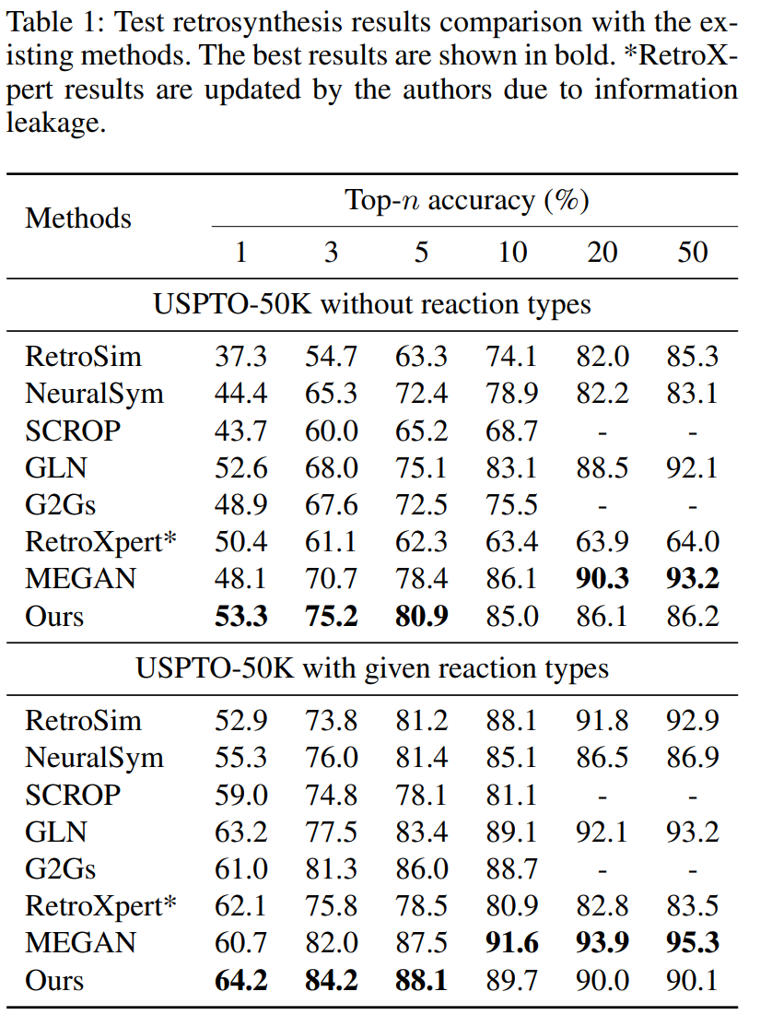
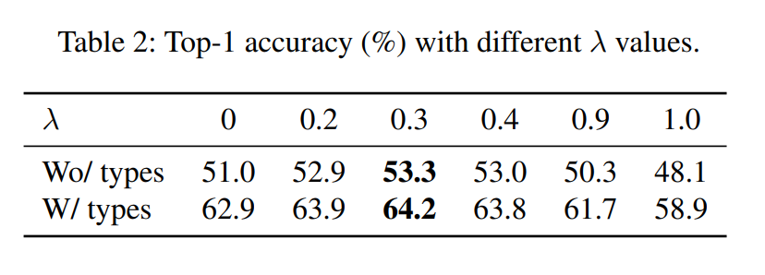
Introduction
Model
Experiments
Results
Ablation Study

Slide 17
Q & A

